Slide 1


АНО «Центр электронной торговли»
Возможности интернет-торговли для предпринимателей из сельскохозяйственной отрасли

Slide 2

Центр электронной торговли —
уникальный проект, позволяющий
не просто вывести предпринимателя
на онлайн-продажи, но и сопроводить его на разных этапах формирования цифрового профиля

Slide 3
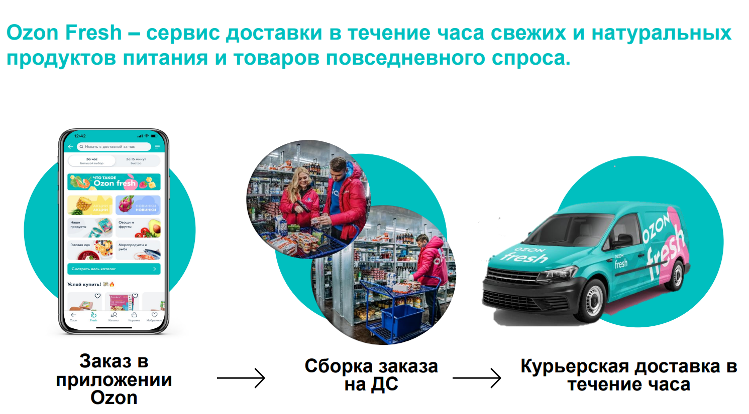

Slide 4
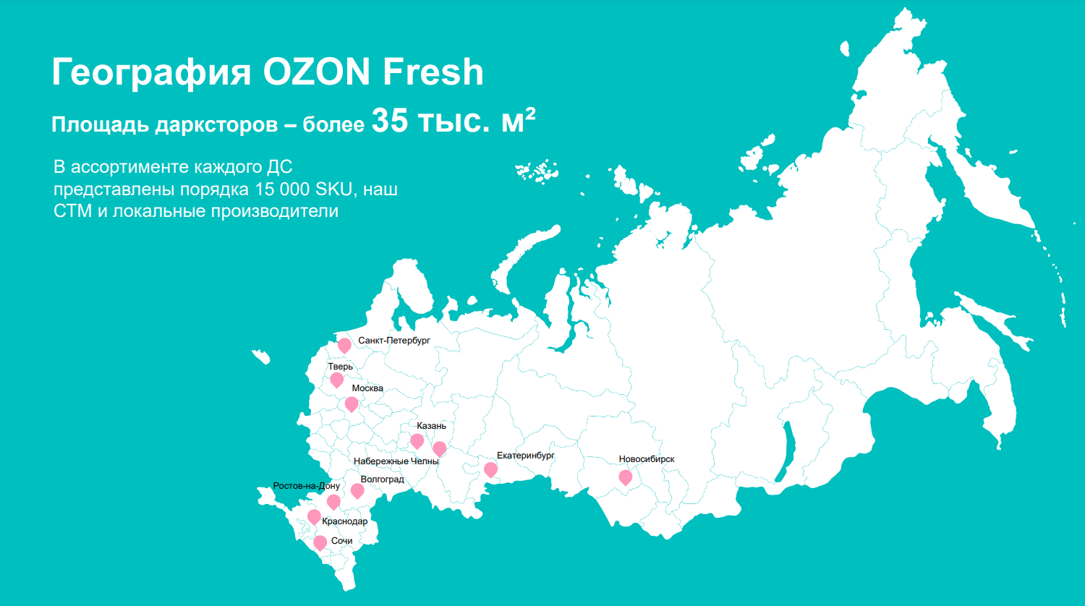

Slide 5
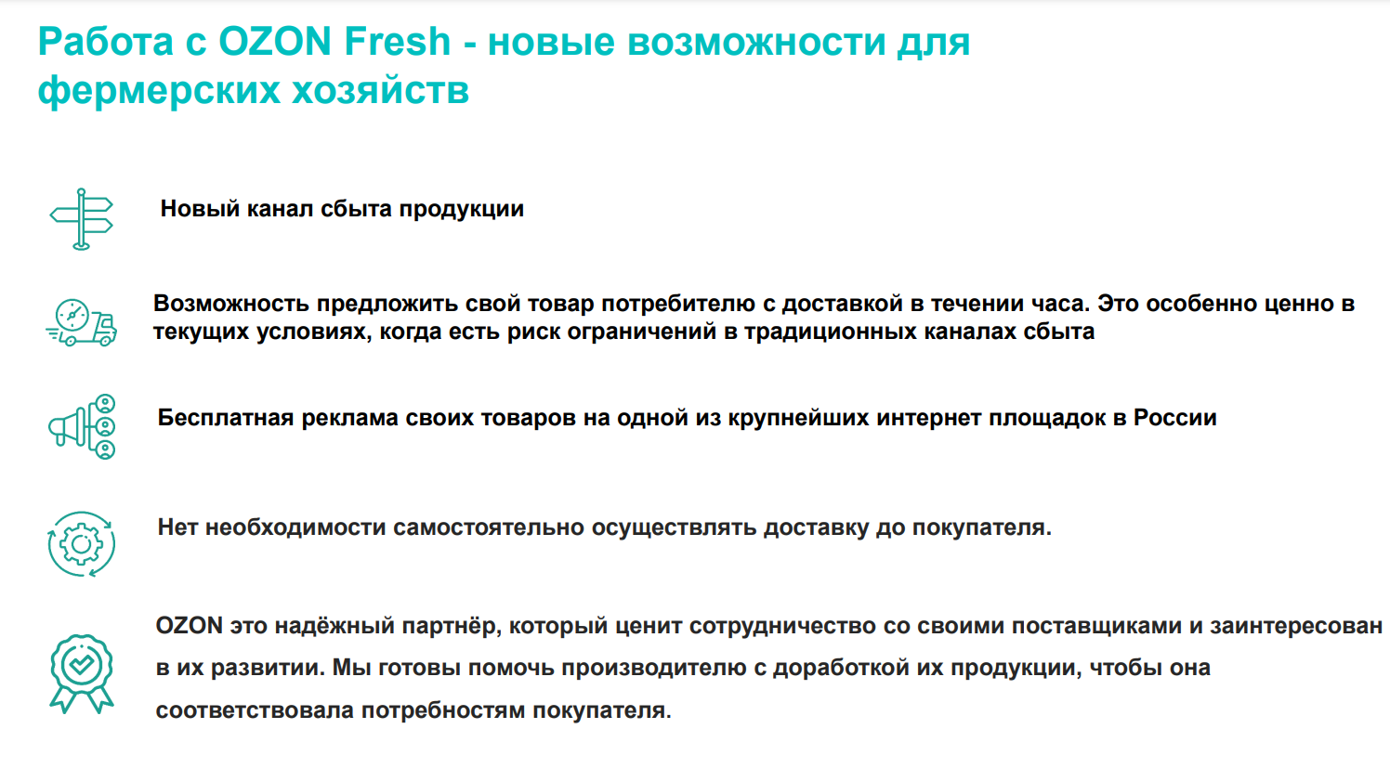

Slide 6
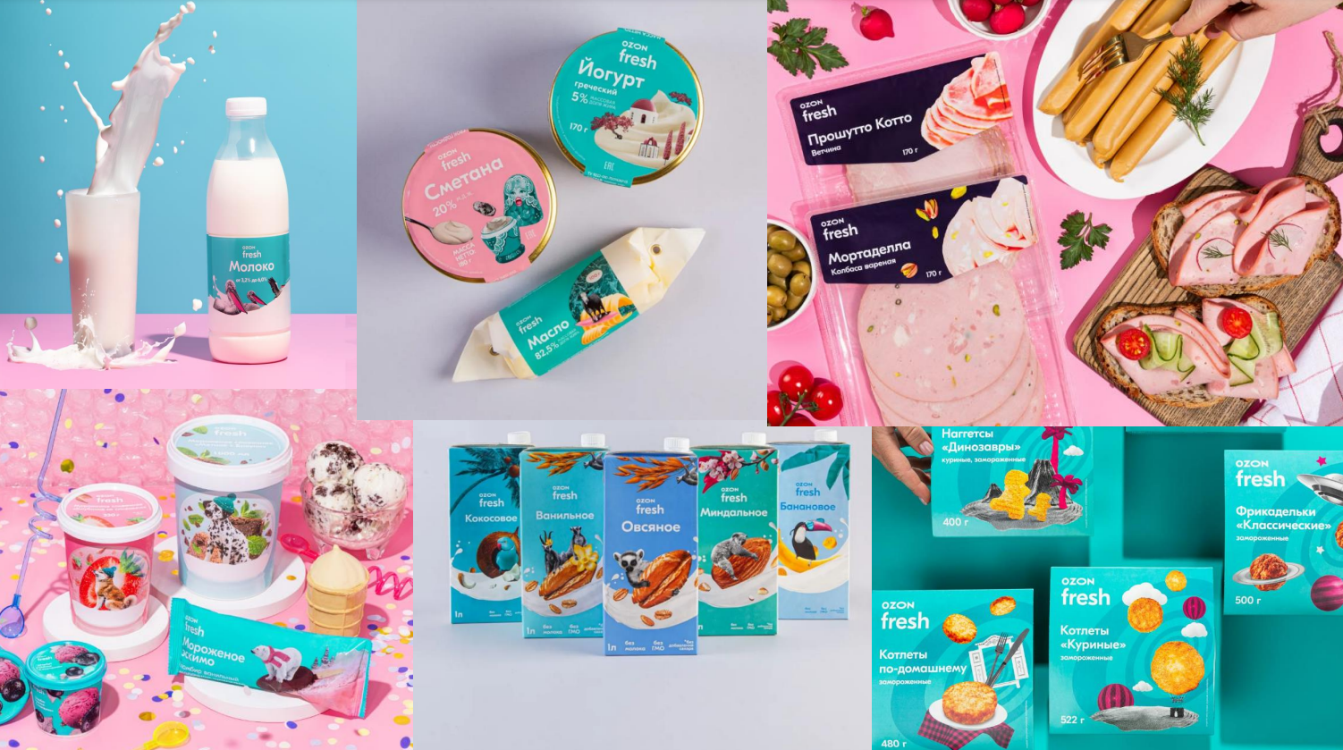

Slide 7


Slide 8
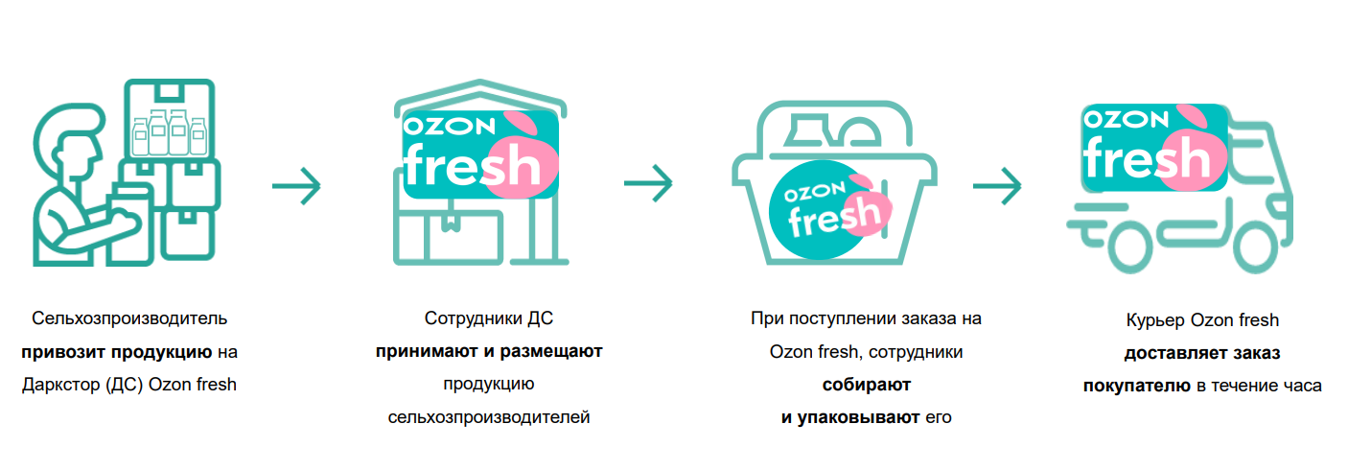
Схема работы Ozon fresh c сельхозпроизводителями

Slide 9
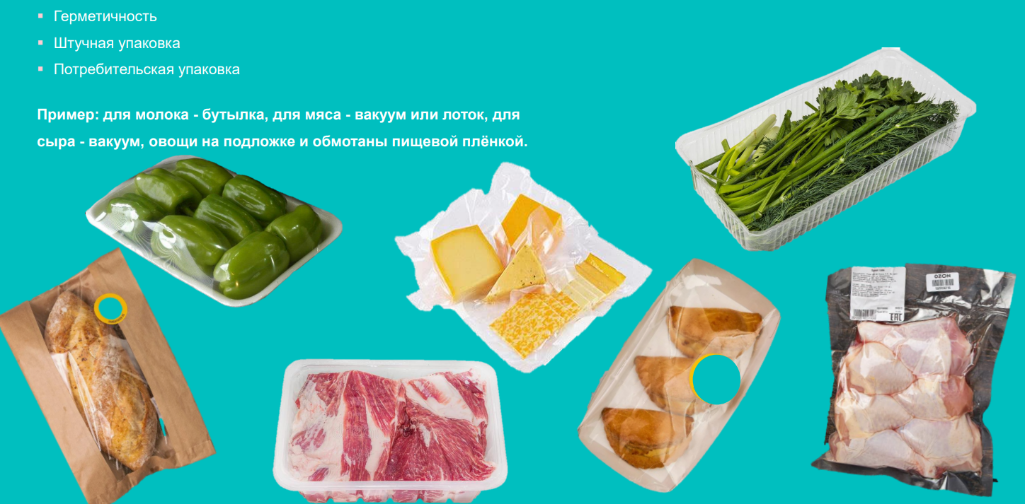
Упаковка продукции различных категорий

Slide 10
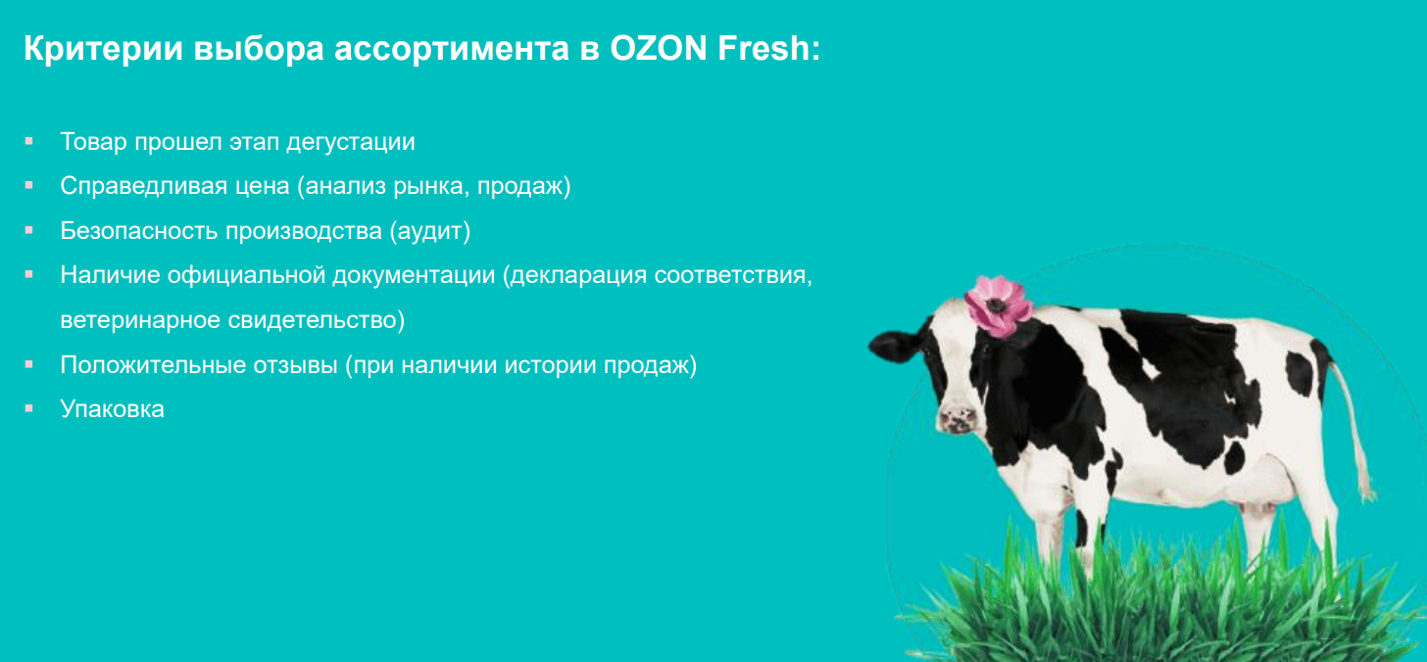
Фермерская продукция: как выйти на OZON Fresh?

Slide 11
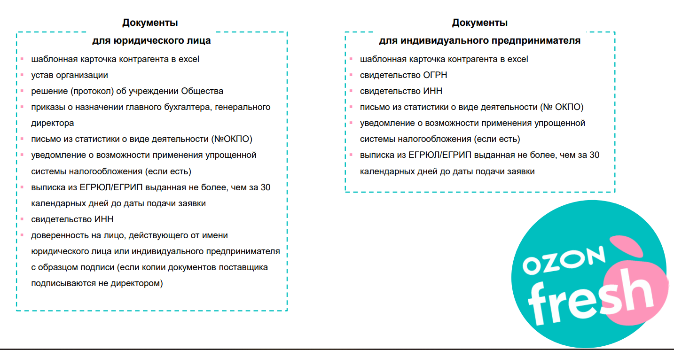
Требуемый пакет документов для заведения договора

Slide 12
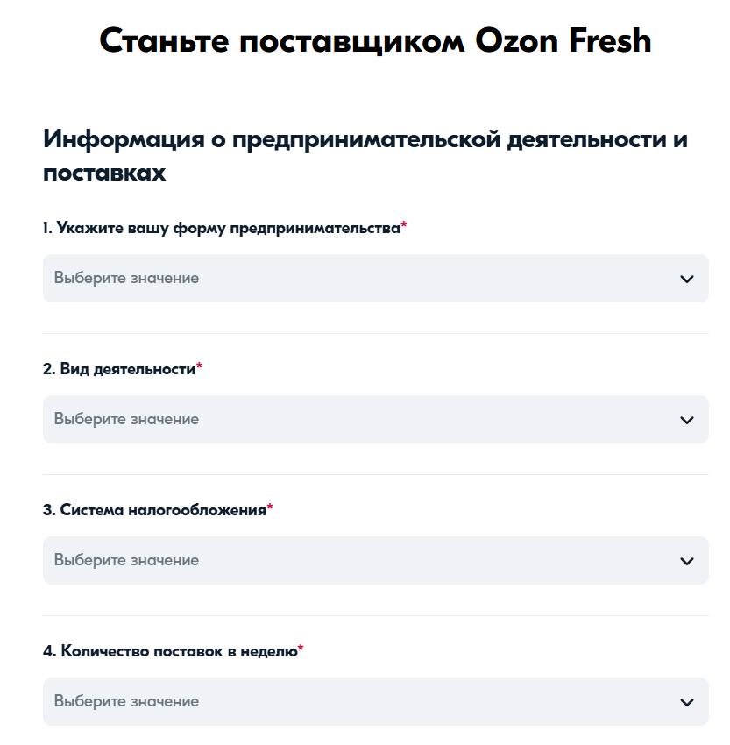
Присоединяйтесь! Подайте заявку прямо сейчас
https://fresh.ozon.ru

Slide 13
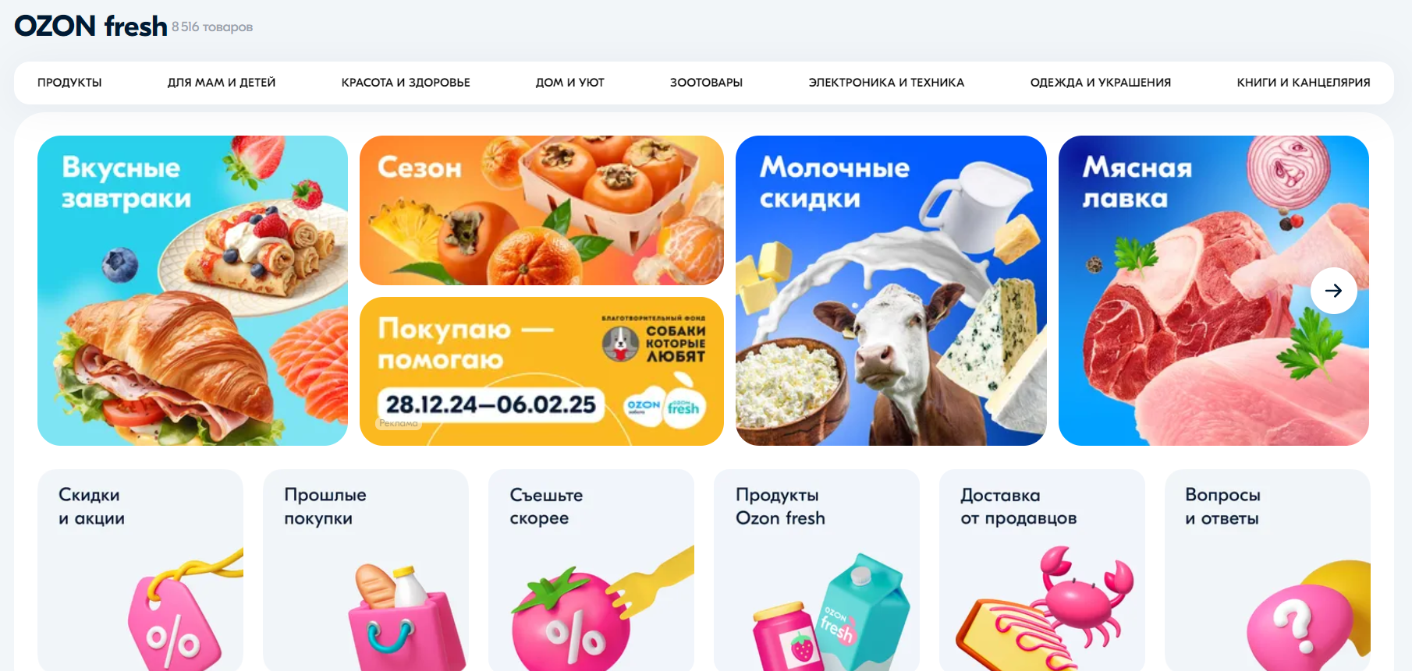
Примеры Ozon fresh

Slide 14
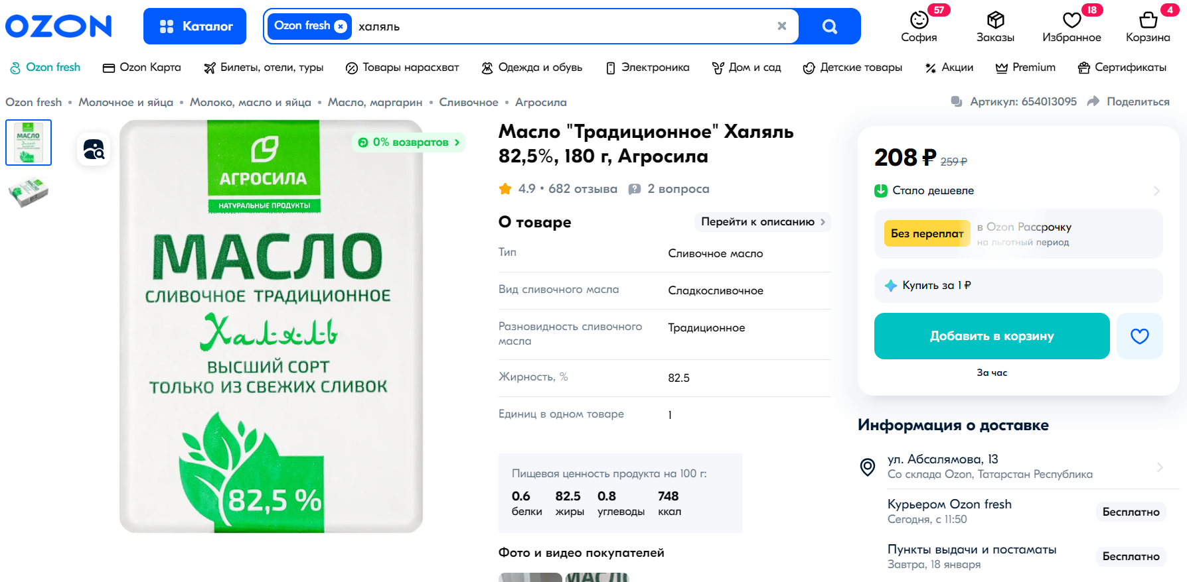
Примеры Ozon fresh

Slide 15
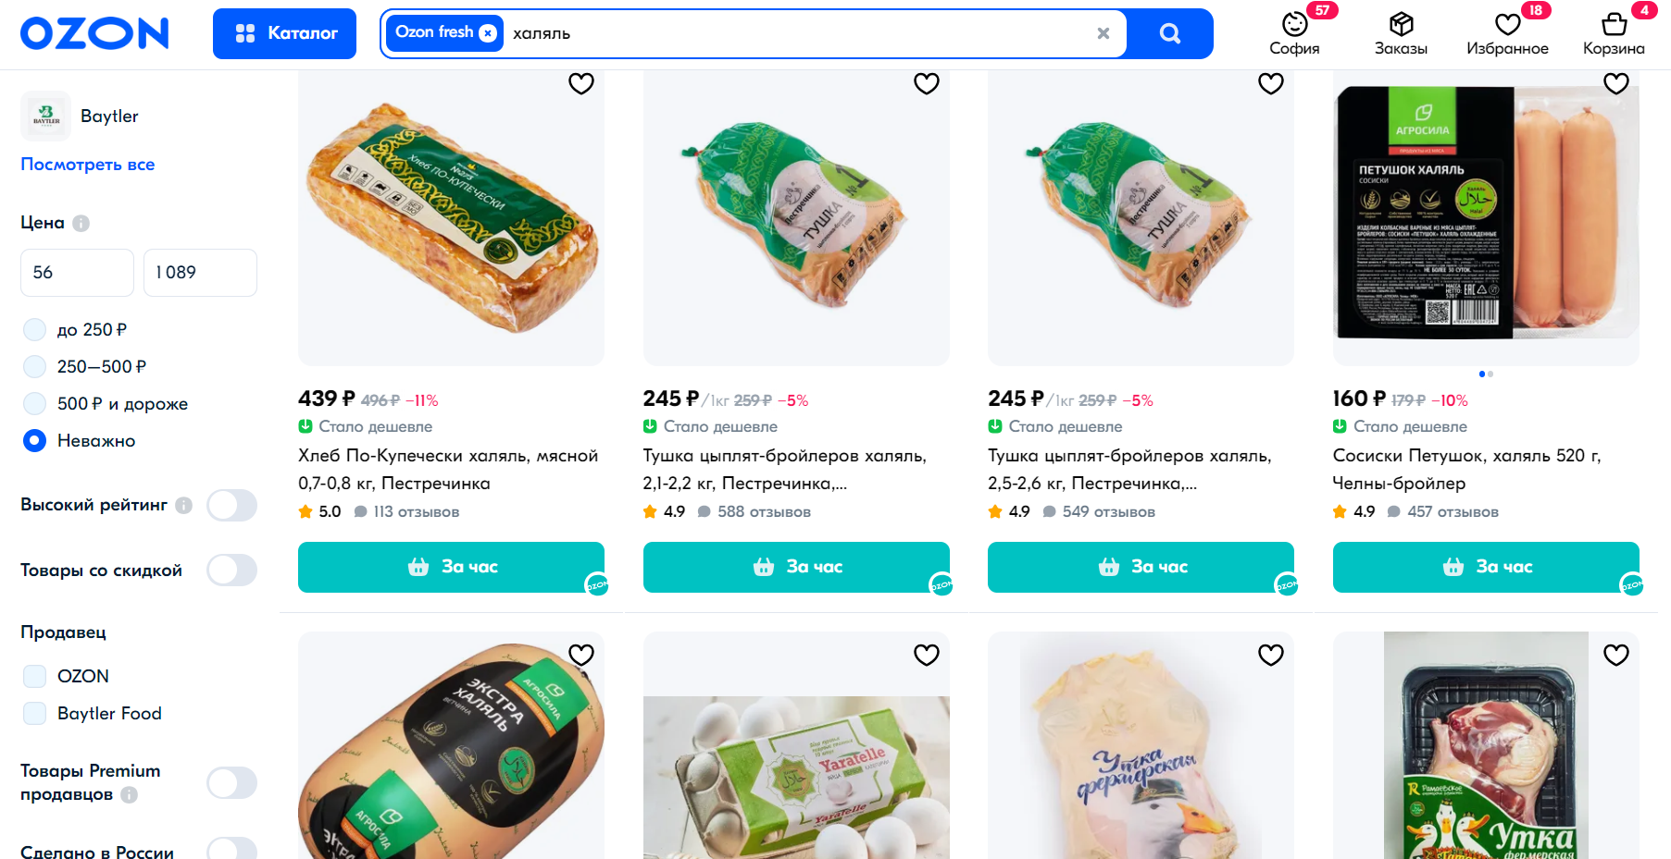
Примеры Ozon fresh

Slide 16
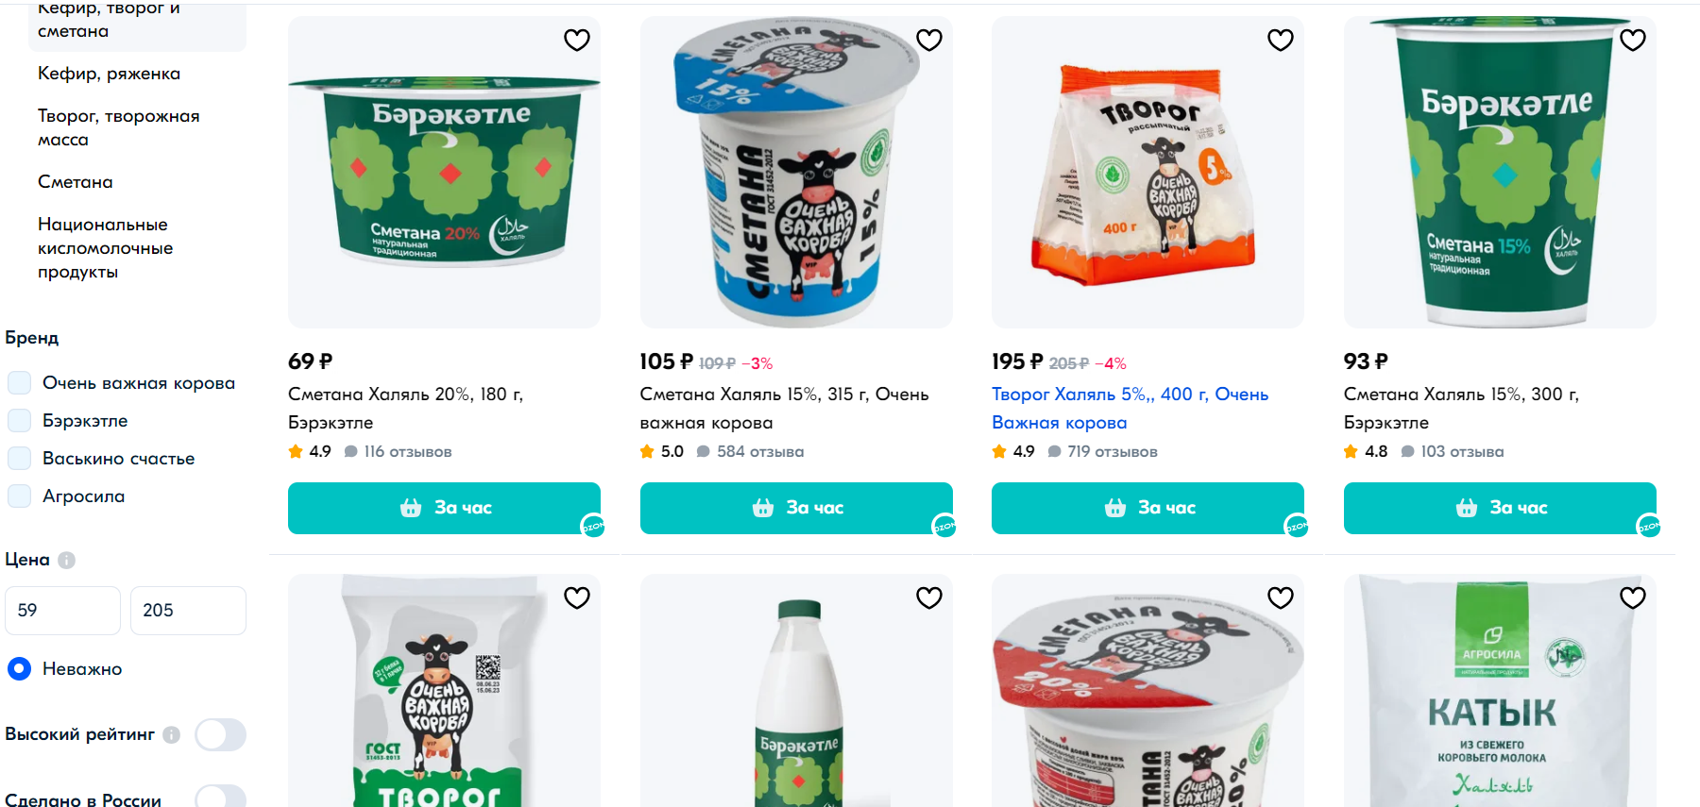
Примеры Ozon fresh

Slide 17
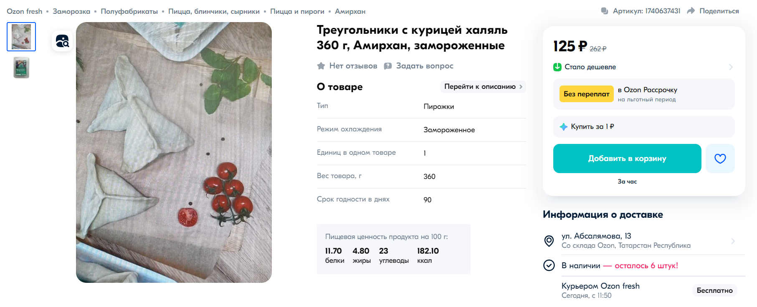
Примеры карточки на Ozon fresh

Slide 18
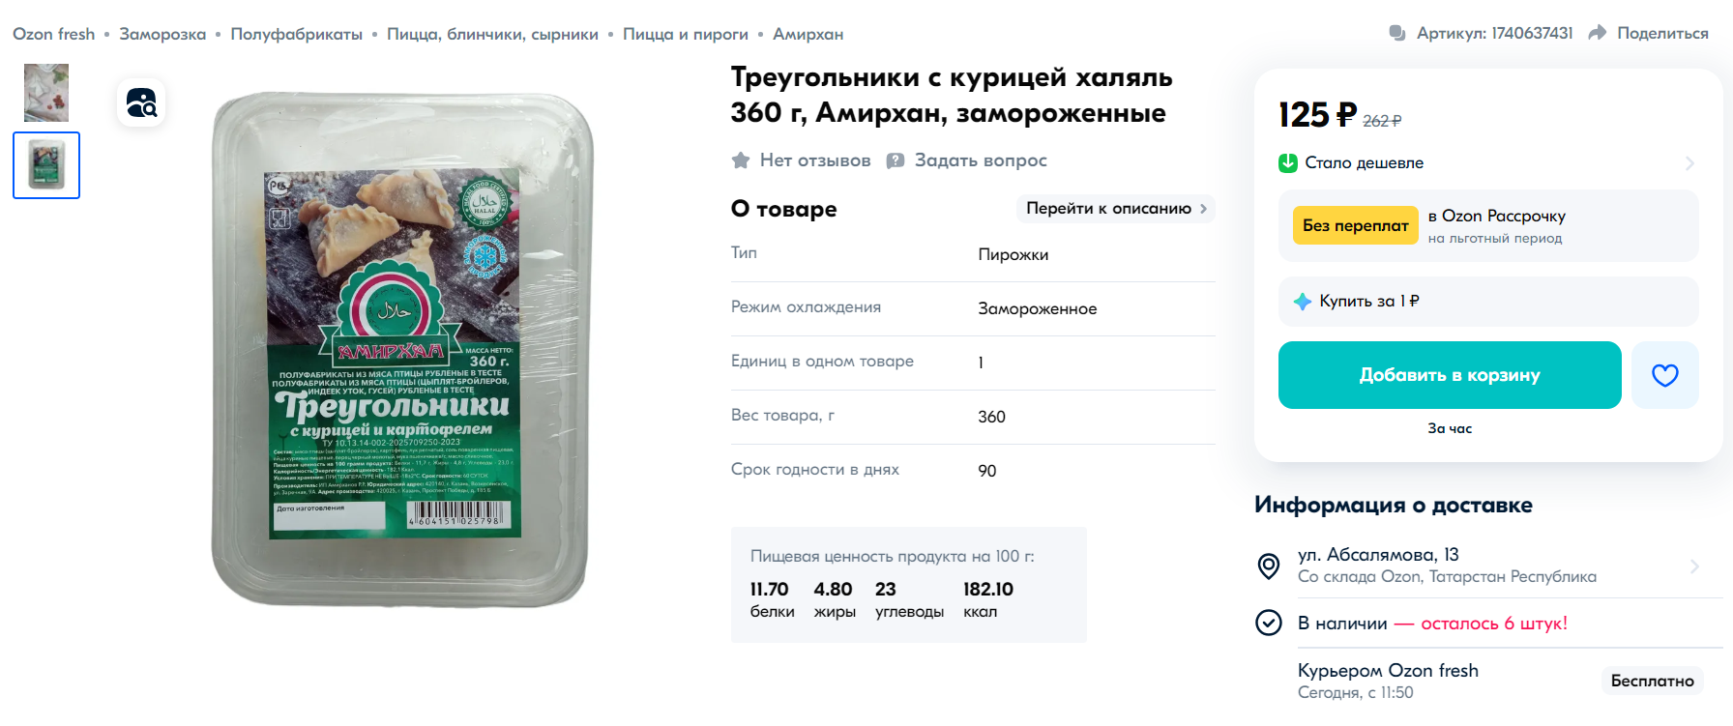
Примеры карточки на Ozon fresh

Slide 19
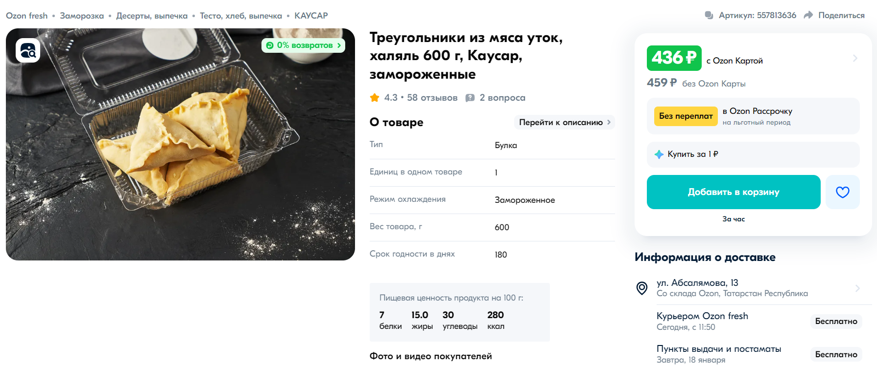
Примеры карточки на Ozon fresh

Slide 20
МАРКЕТПЛЕЙС…

Slide 21
Что такое Маркетплейс
С английского языка слово «marketplace» переводится
как «рыночная площадь», «место для рынка».
Маркетплейс можно сравнить с рынком, где в одном месте собираются различные продавцы с разными товарами, а покупатели «ходят» по рынку и выбирают всё, что им нужно, — от одежды до продуктов питания, но все это происходит онлайн и круглосуточно.

Slide 22
Что такое Маркетплейс
Существует пять ключевых уровня услуг, предоставляемых маркетплейсом:
размещает товар тысячи продавцов и принимает заказы (витрина);
принимает оплату, выдаёт чеки (финансы);
осуществляет доставку (логистика);
на своём складе хранит товар (фулфилмент);
собирает статистику и предоставляет аналитику по всем проданным товарам.

Slide 23

Почему покупатель выбирает Маркетплейс…
Работает «всегда» и «везде», где есть интернет;
Огромный выбор товаров;
Безопасная оплата;
Скидки и акции;
Гарантия возврата товара;
Удобная доставка в ПВЗ или курьером;
Возможность почитать отзывы и посмотреть фотографии покупателей.

Slide 24
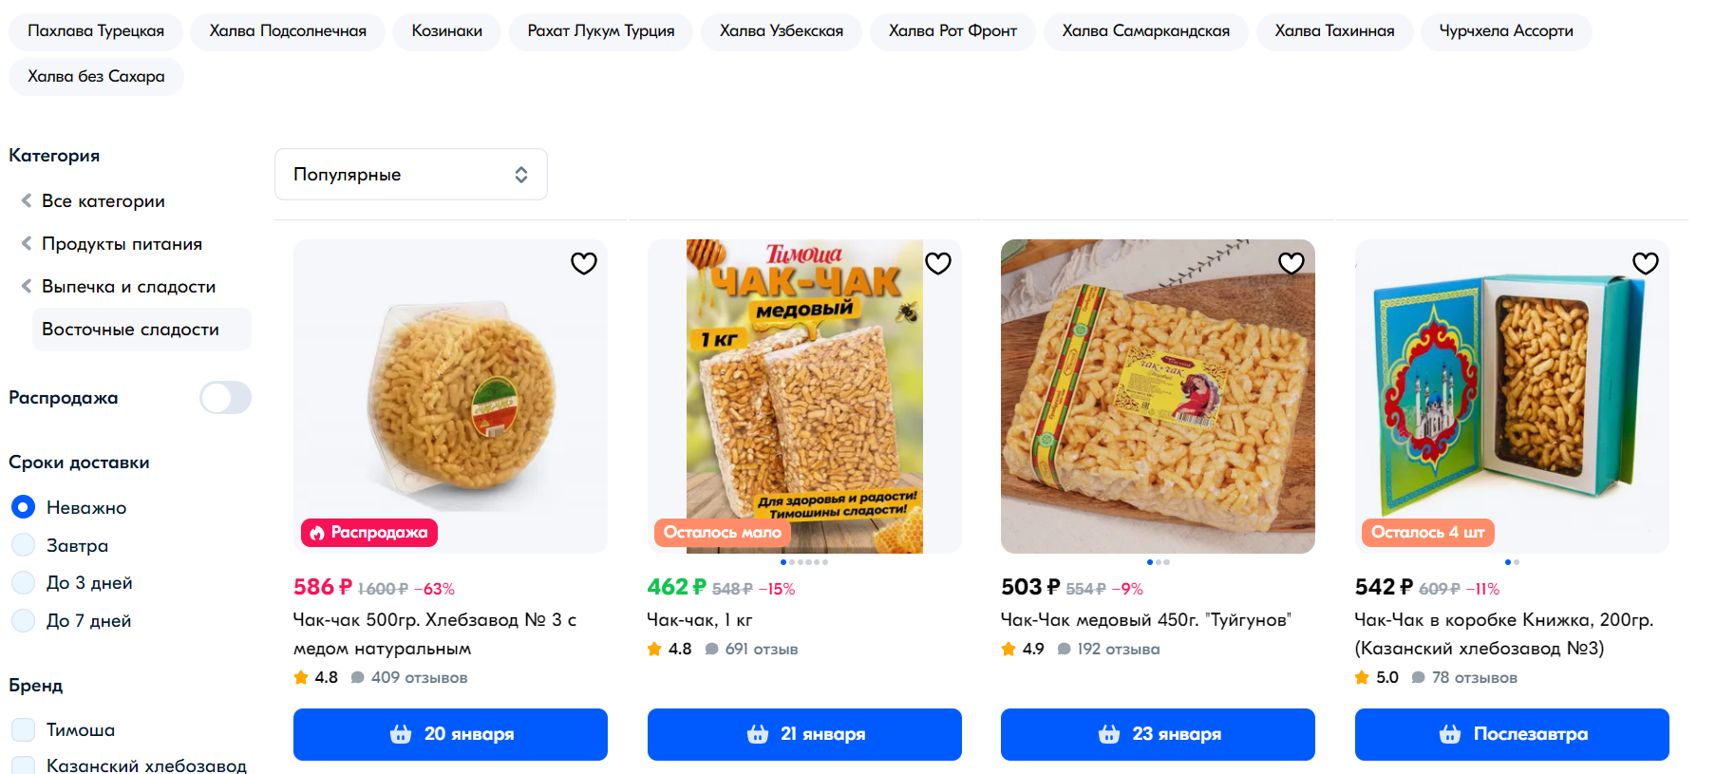
Маркетплейсы. Ozon

Slide 25
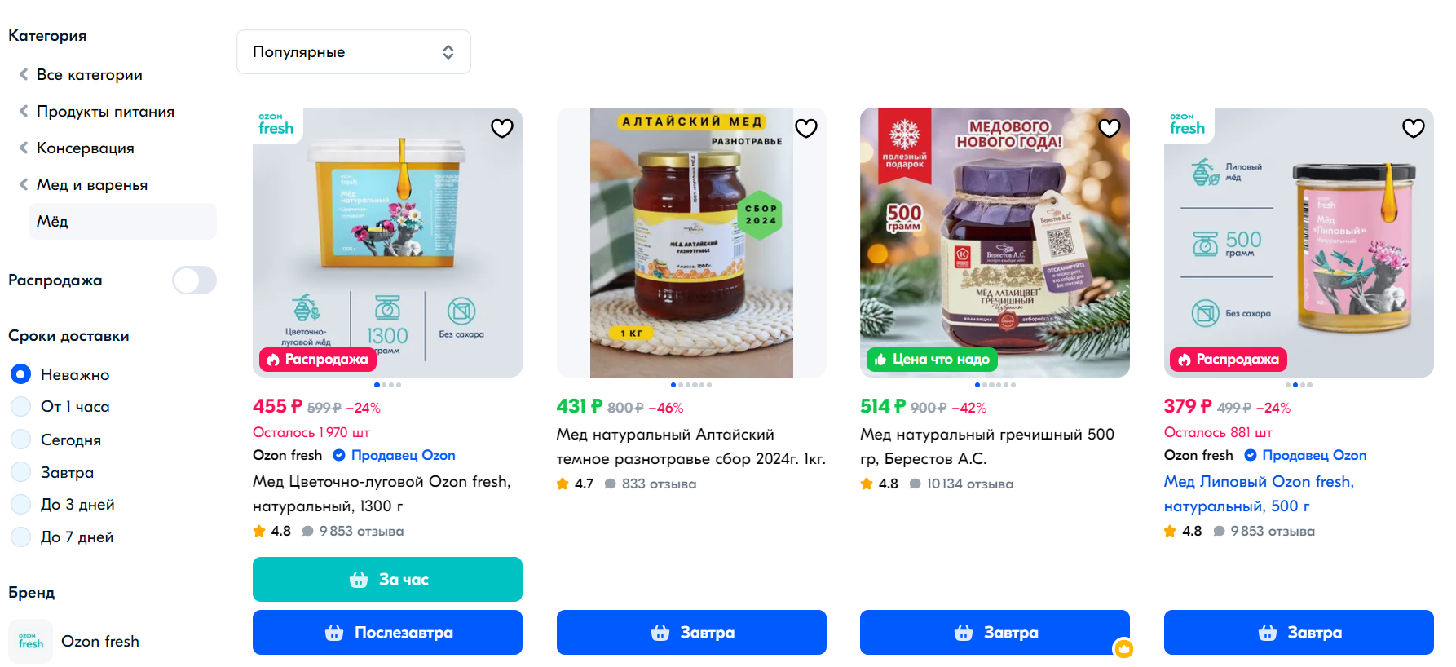
Маркетплейсы. Ozon

Slide 26
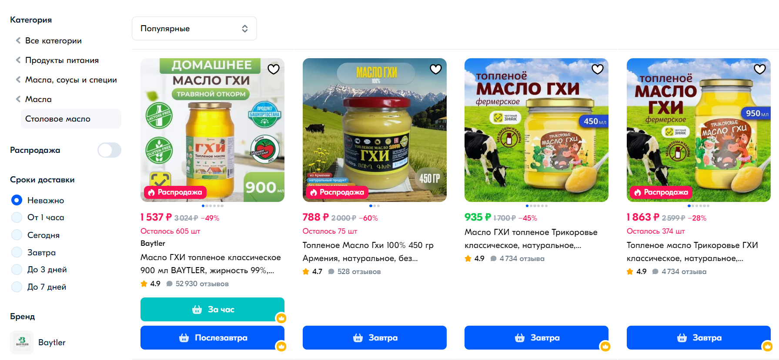
Маркетплейсы. Ozon

Slide 27
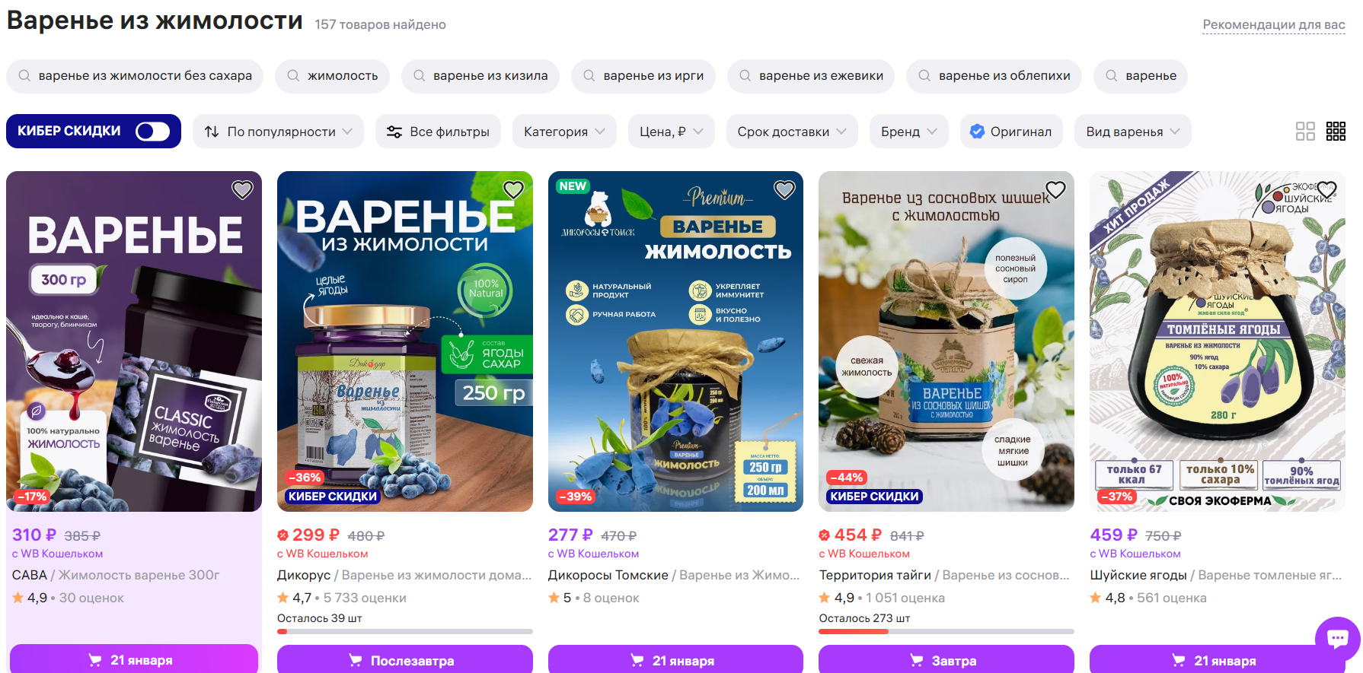
Маркетплейсы. Wildberries

Slide 28
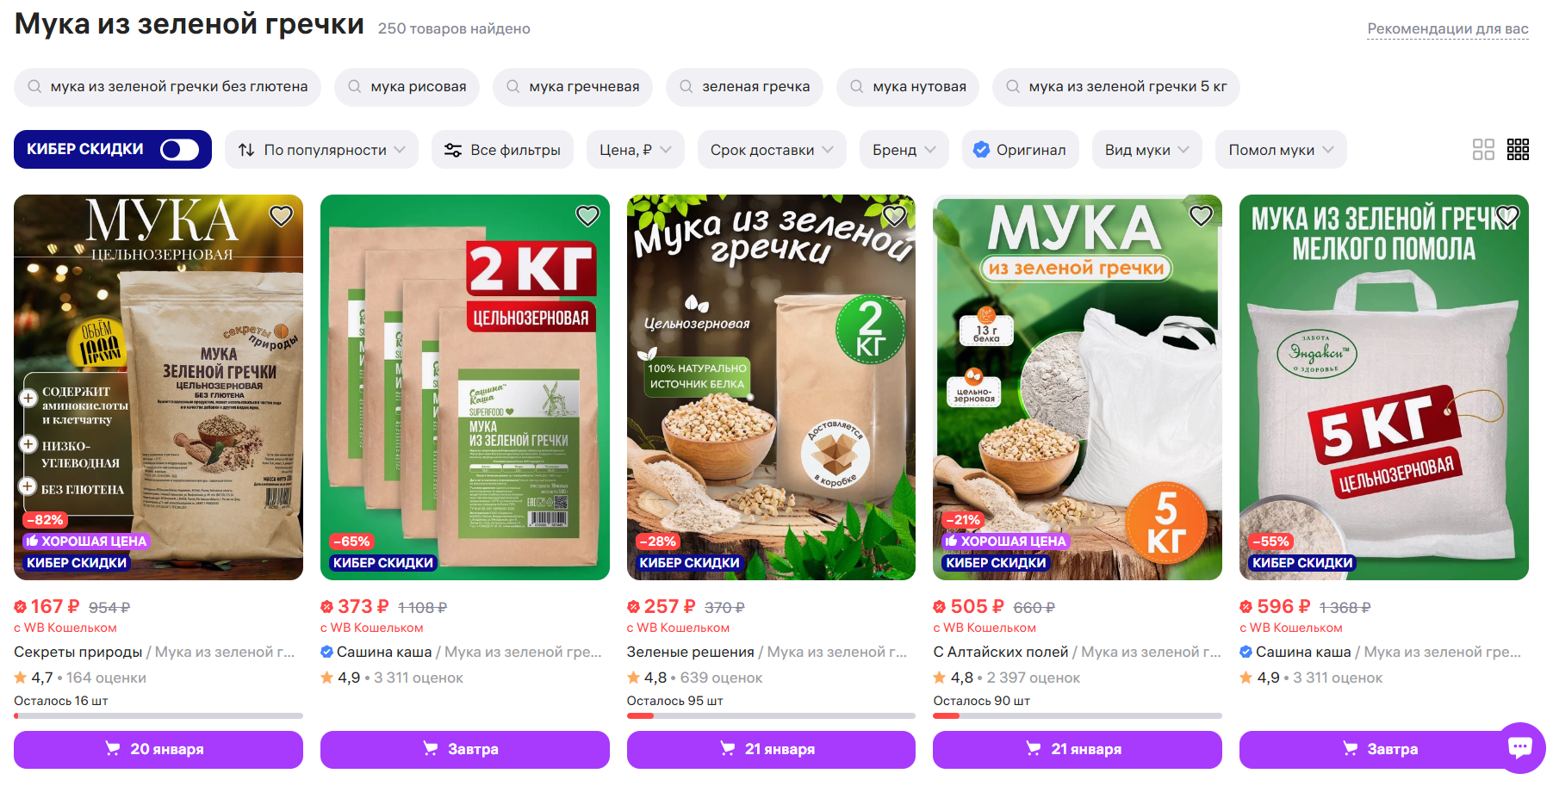
Маркетплейсы. Wildberries

Slide 29
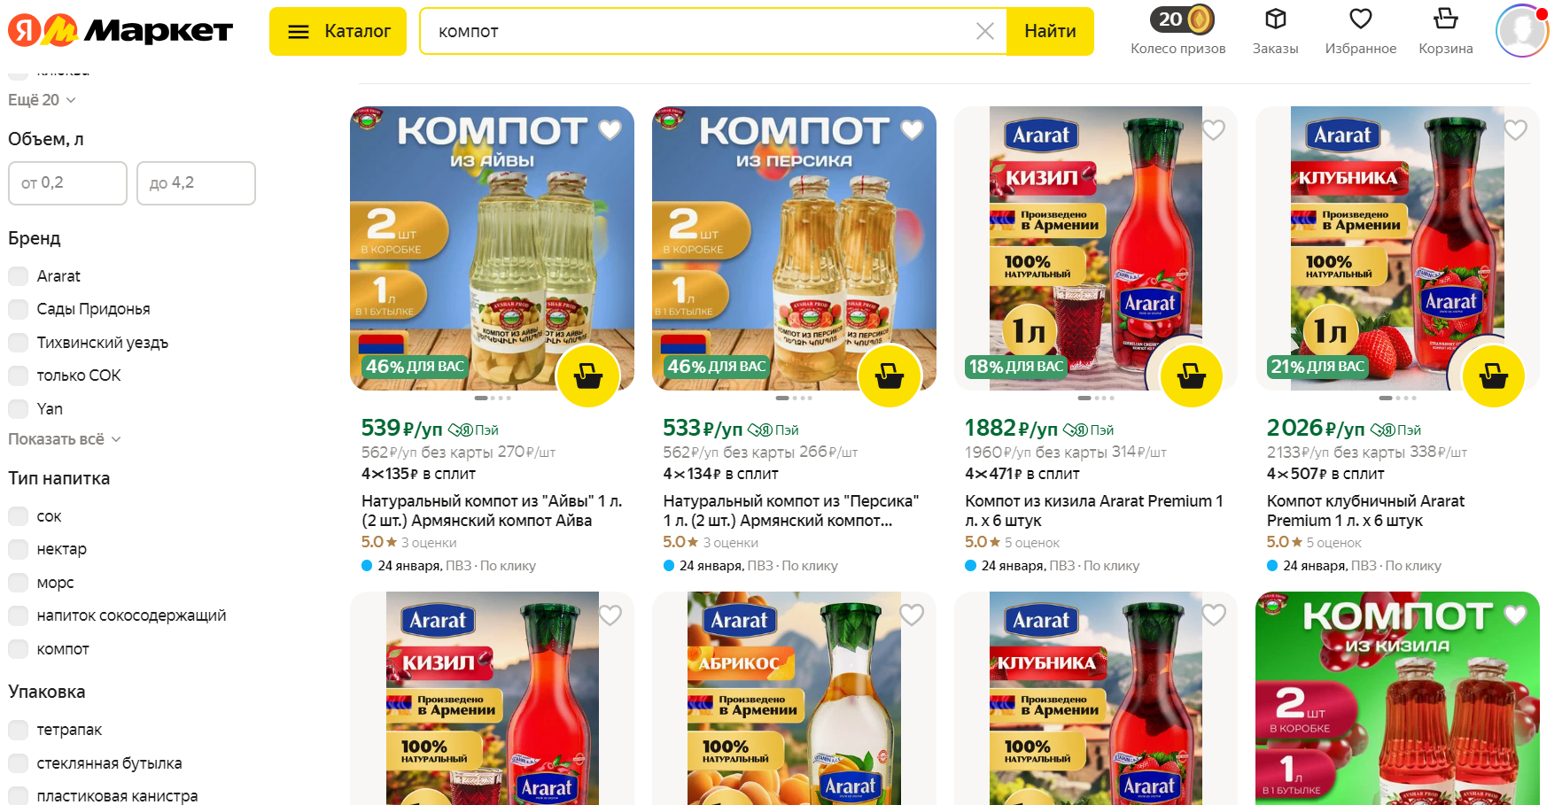
Маркетплейсы. Яндекс.Маркет

Slide 30
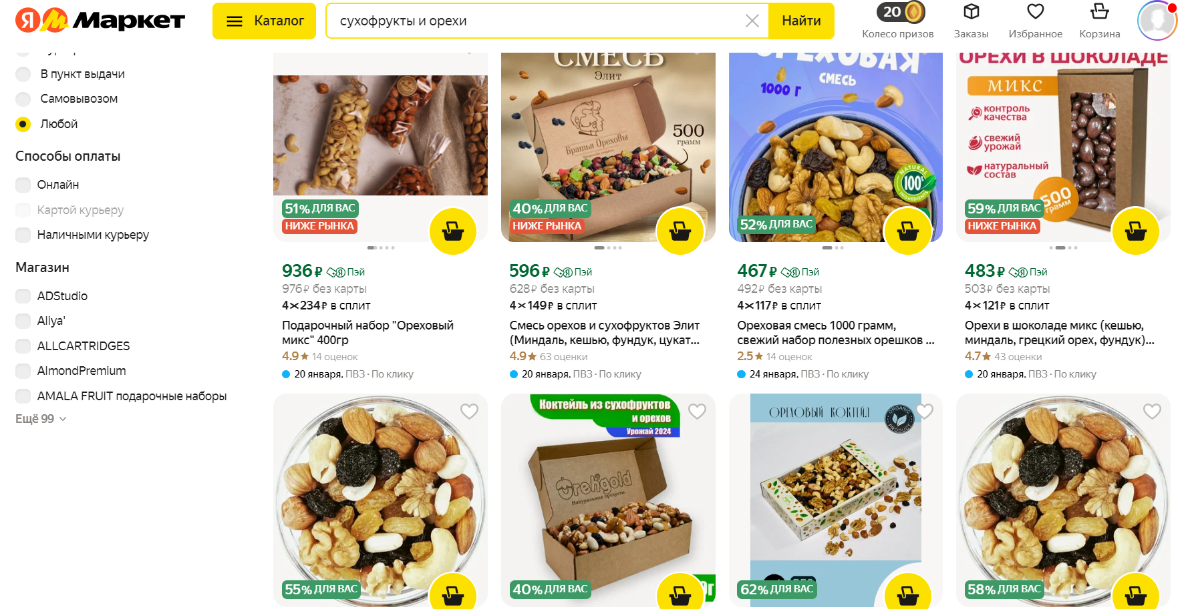
Маркетплейсы. Яндекс.Маркет

Slide 31
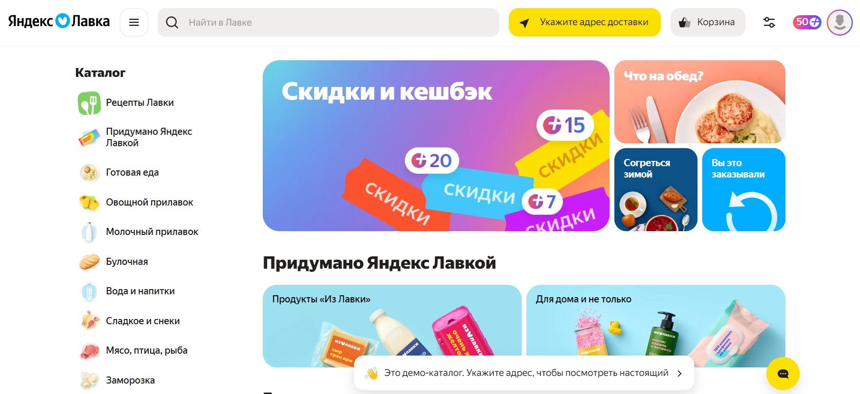
Яндекс.Лавка

Slide 32

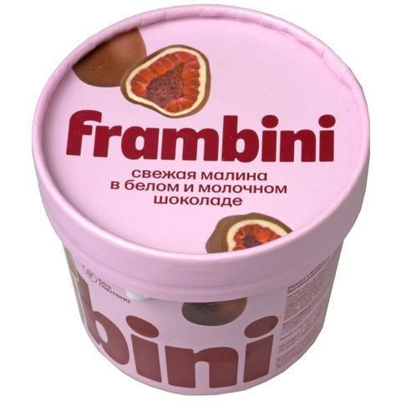
Яндекс.Лавка. Малина в шоколаде – трендовый продукт!

Slide 33
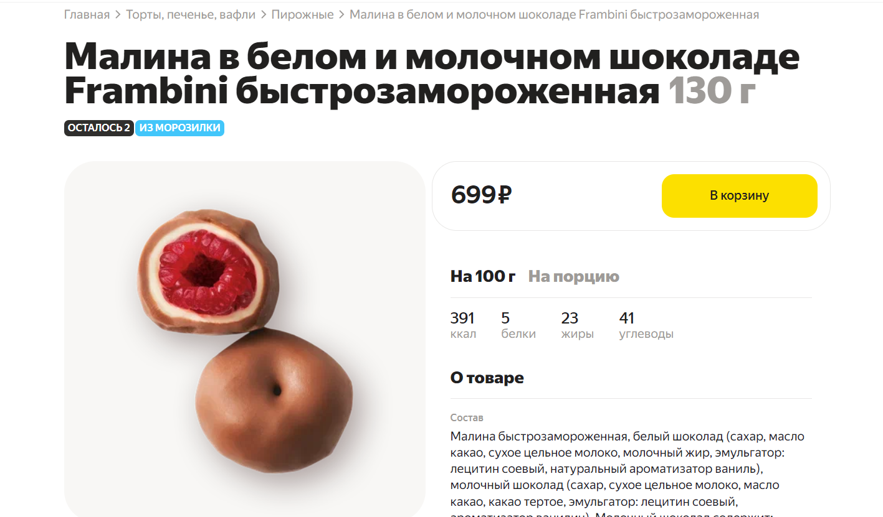
Яндекс.Лавка. Малина в шоколаде – трендовый продукт!

Slide 34
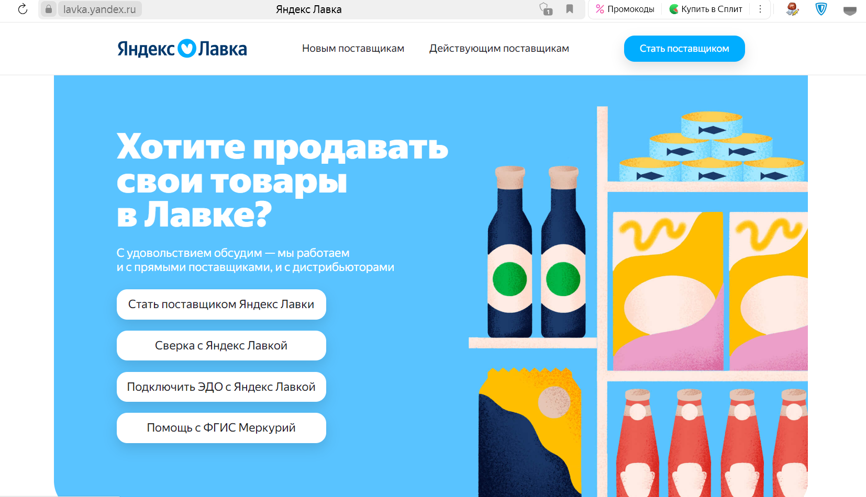
Яндекс.Лавка
https://lavka.yandex.ru/

Slide 35
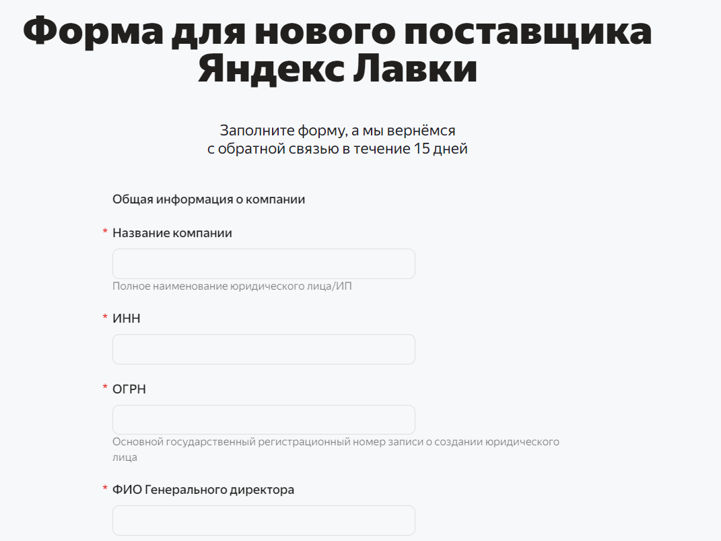
Яндекс.Лавка

Slide 36
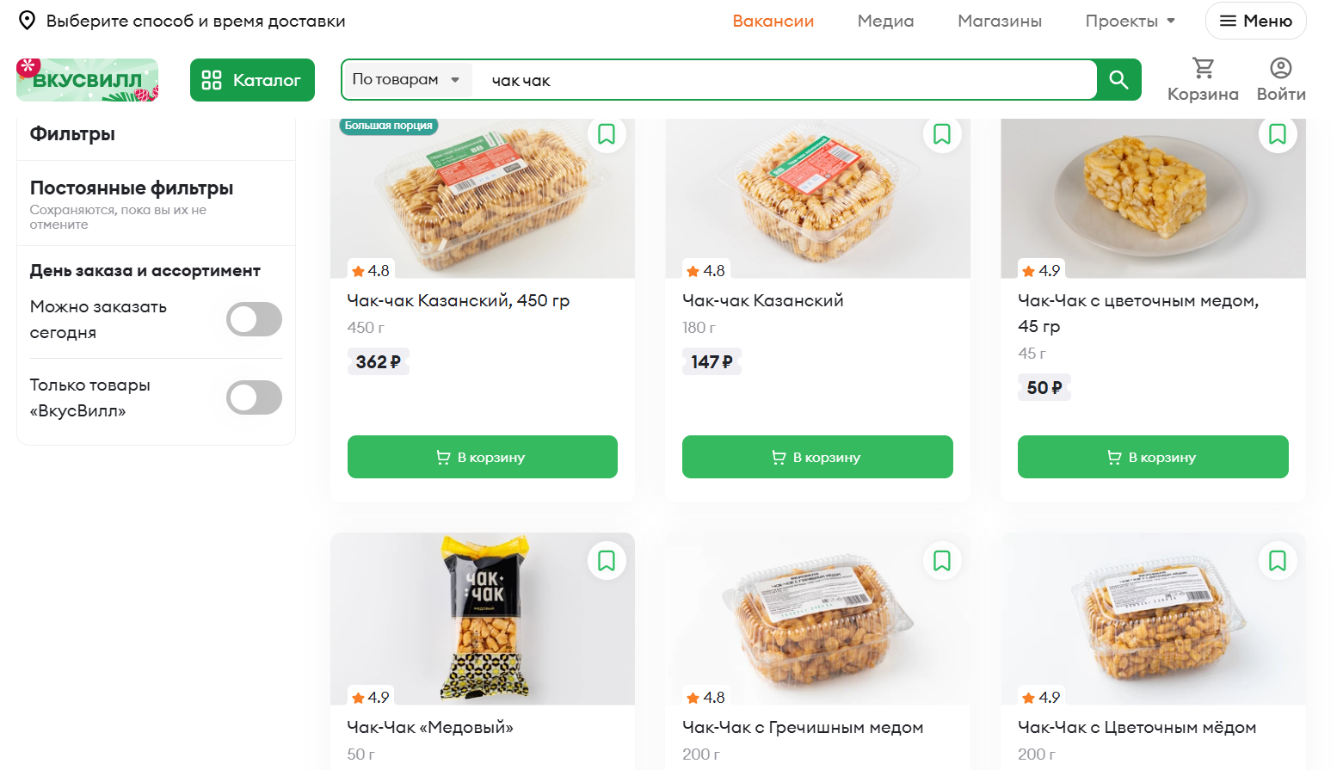
Офлайн и онлайн продажи. ВкусВилл

Slide 37
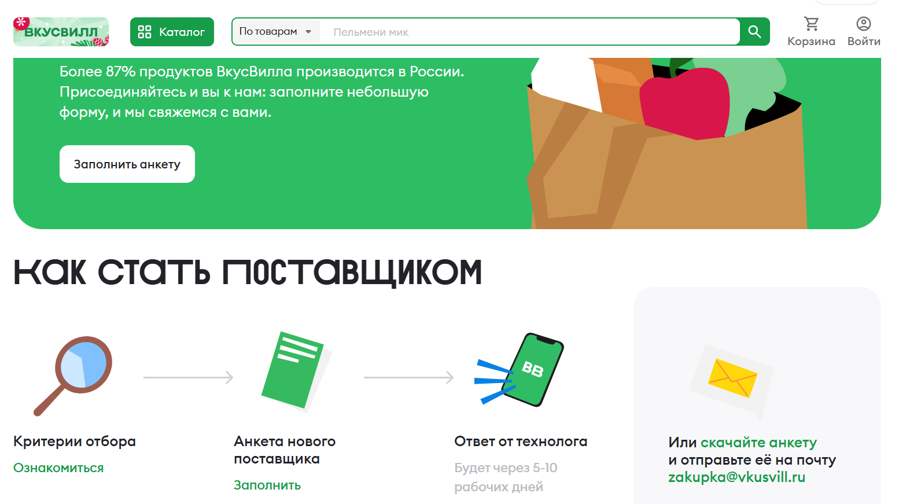
Офлайн и онлайн продажи. ВкусВилл

Slide 38
Интернет платформы для продажи сельхозпродукции

Slide 39
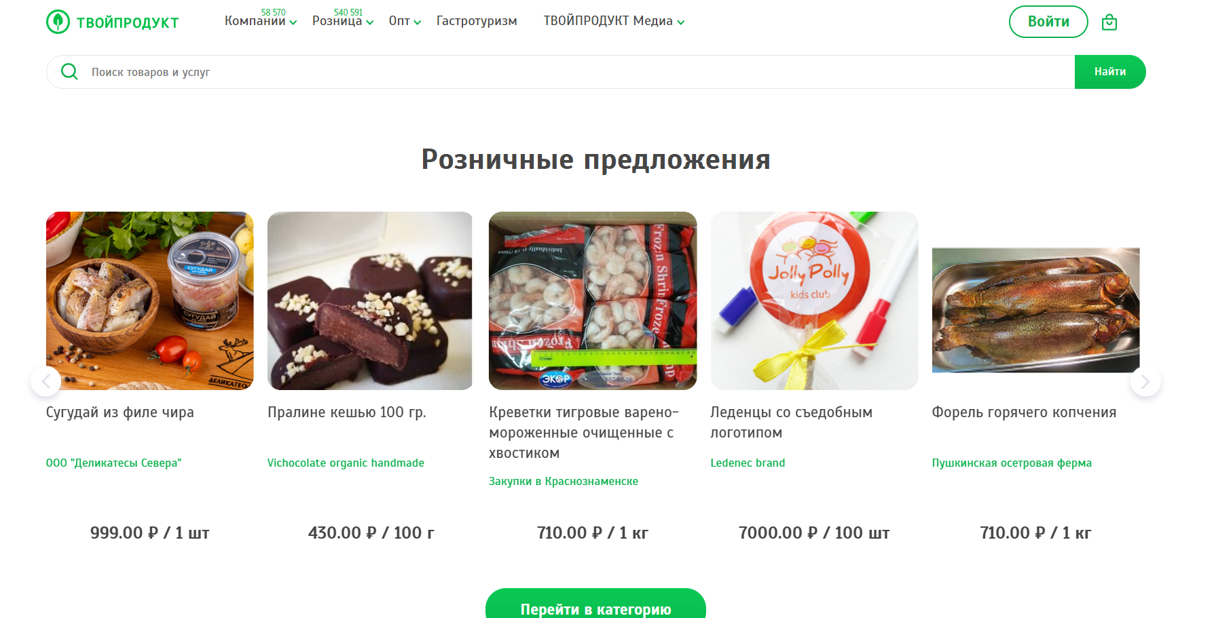
ТВОЙПРОДУКТ

Slide 40

ТВОЙПРОДУКТ

Slide 41
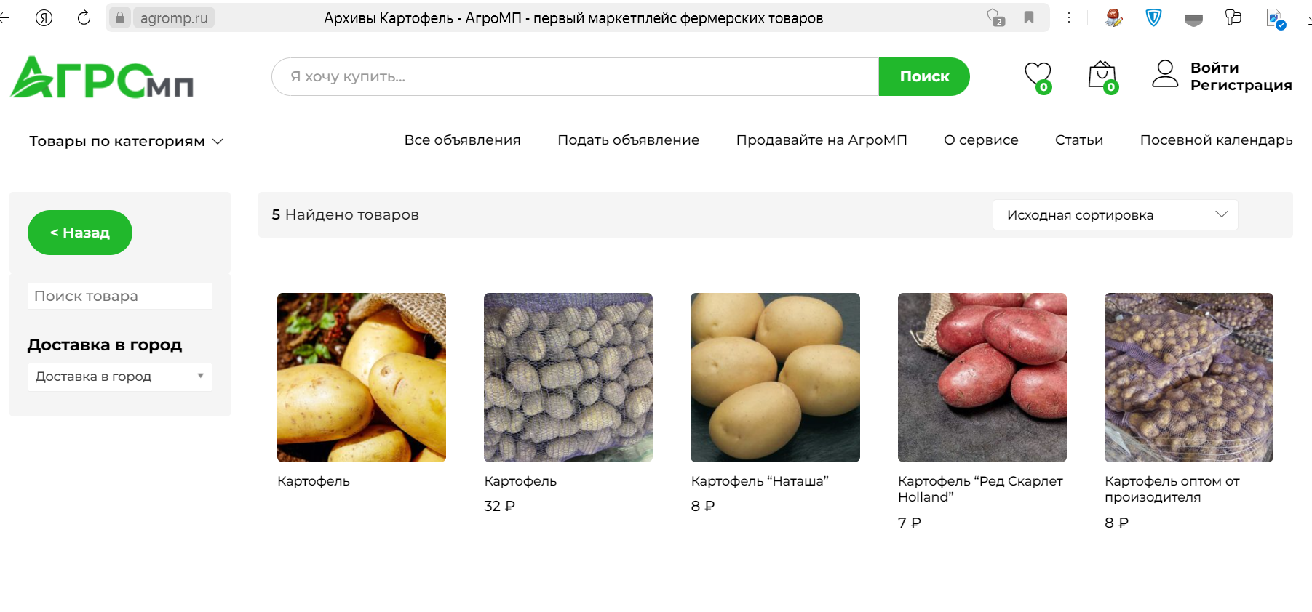
АГРО МАРКЕТПЛЕЙС

Slide 42
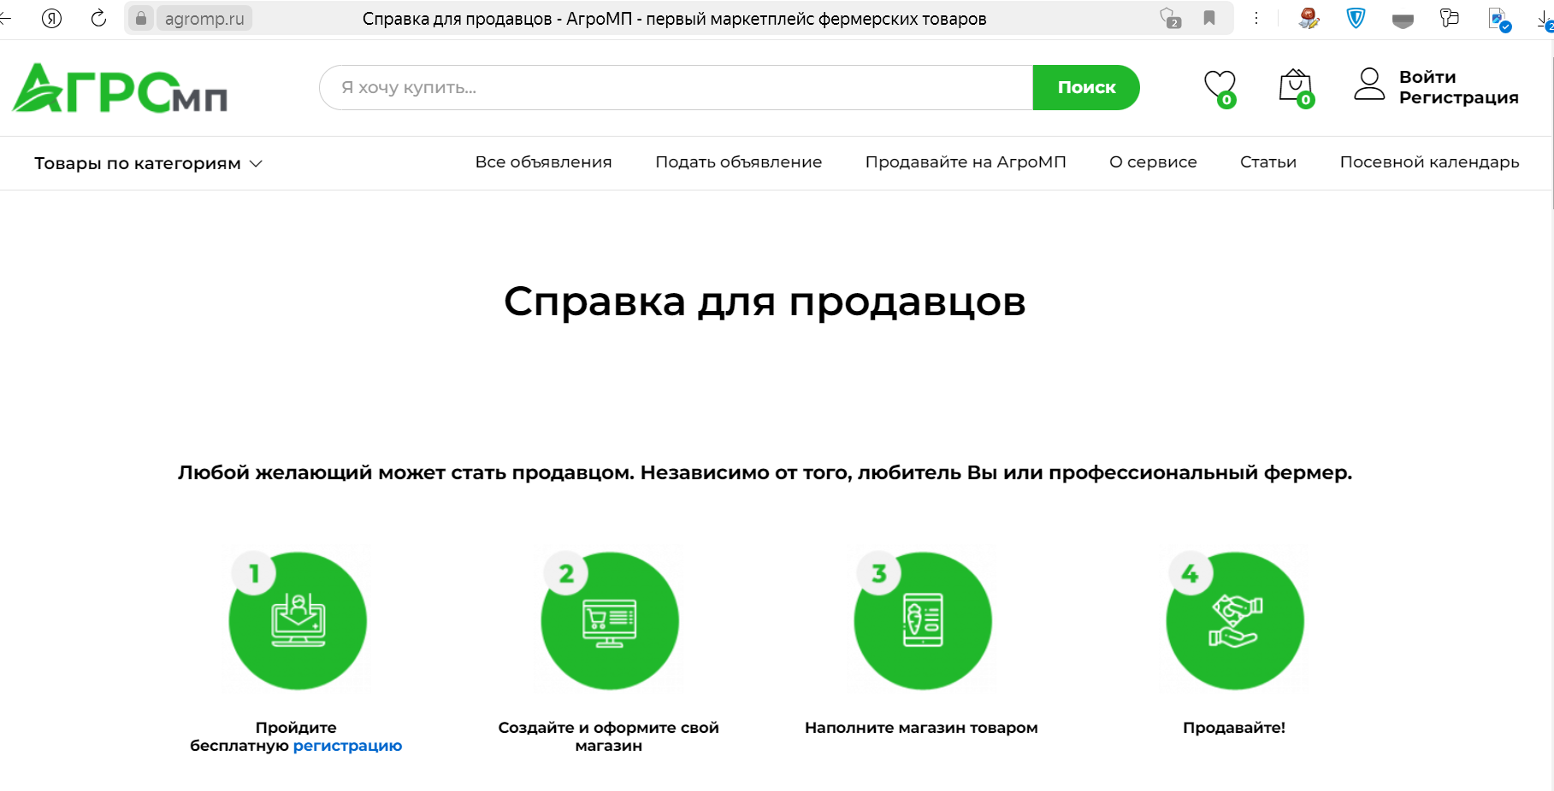
АГРО МАРКЕТПЛЕЙС

Slide 43
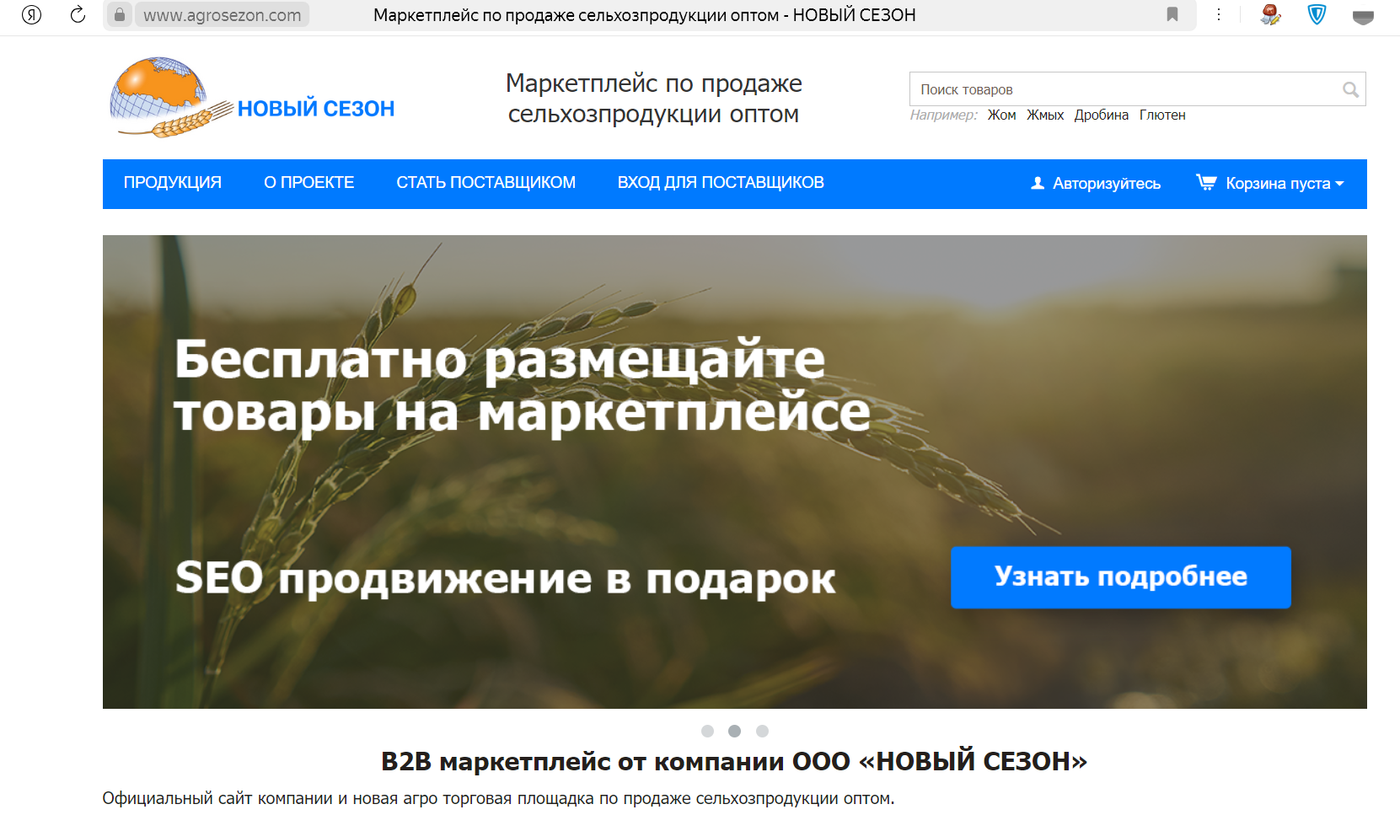
НОВЫЙ СЕЗОН

Slide 44
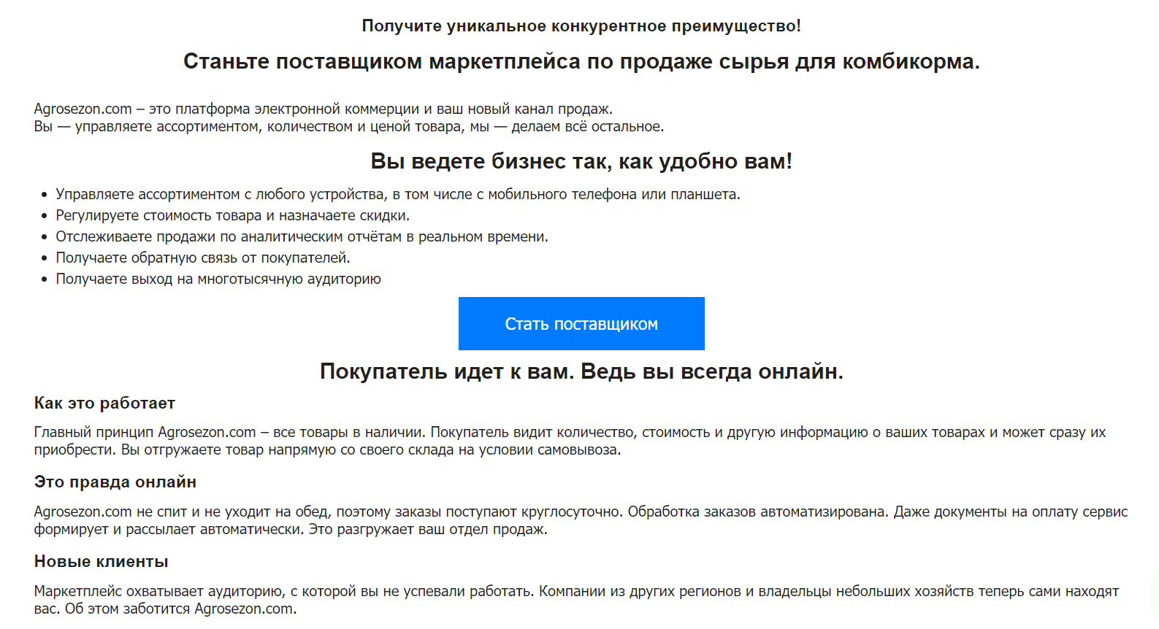
НОВЫЙ СЕЗОН

Slide 45
ВЫВОДЫ:
Анализируйте рынок – посмотрите, где и как продается продукция аналогичная Вашей.
Разместите информацию о своем товаре на ВСЕХ доступных ресурсах.
Отправьте предложения на поставку по ВСЕМ возможным каналам.
Попробуйте разместить Ваш товар на ВСЕХ маркетплейсах.

Slide 46
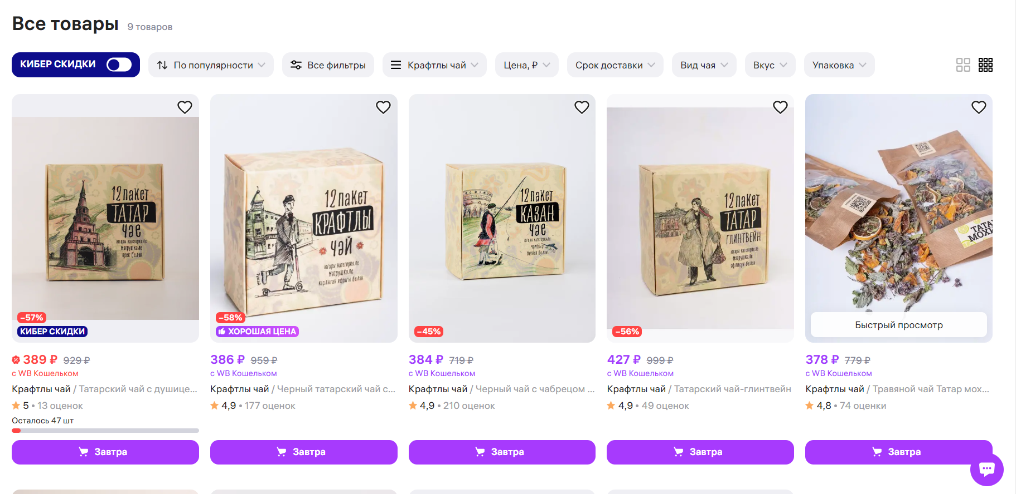
Примеры наших предпринимателей

Slide 47
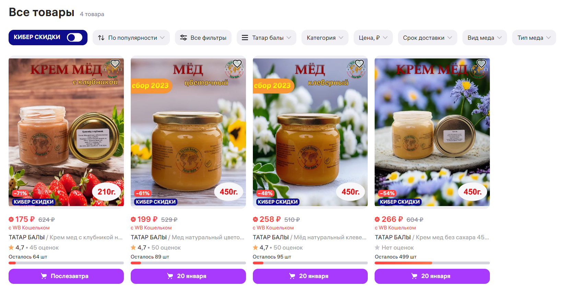
Примеры наших предпринимателей

Slide 48
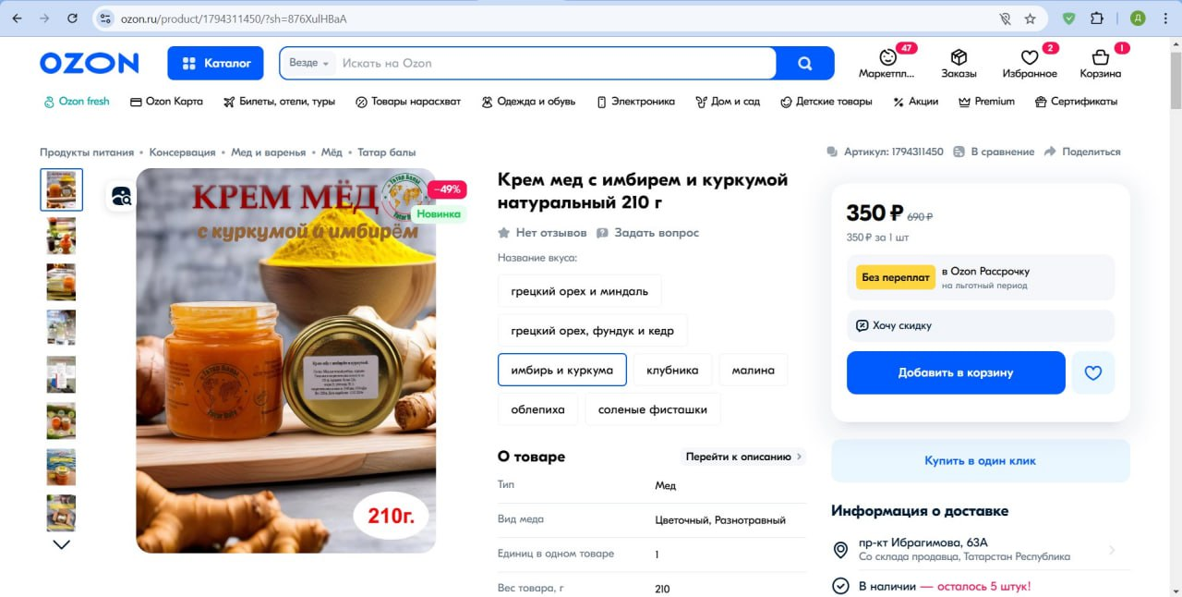
Примеры наших предпринимателей

Slide 49
С чего начать?

Slide 50
Критерии выбора площадки
Категория товара
Логистика
Комиссии

Slide 51
Выбор продукции. Что нужно учесть?
Ваша продукция требует специального режим хранения?
Сколько продукции вы можете поставлять в месяц?
Имеете ли Вы всю необходимую документацию на производимую продукцию?
Требует ли Ваша продукция обязательной маркировки в системах «Честный знак», «Меркурий» и т.д.

Slide 52
Критерии выбора площадки
Категория товара
Логистика
Комиссии

Slide 53
Логистика
Склад Маркетплейса – FBM (FBO)
Поставка партии на склад
Маркетплейса
Express доставка
Поставка продукции покупателю в течение ограниченного времени
Склад Селлера – FBS/ RFBS
Товар хранится на складе продавца, а заказ доставляется МП или сторонней службой
Даркстор
Дарксторы работают на доставку, хотя некоторые позволяют покупателям самостоятельно забирать заказы, сделанные и оплаченные на сайте или в приложении.

Slide 54
Критерии выбора площадки
Категория товара
Логистика
Комиссии

Slide 55
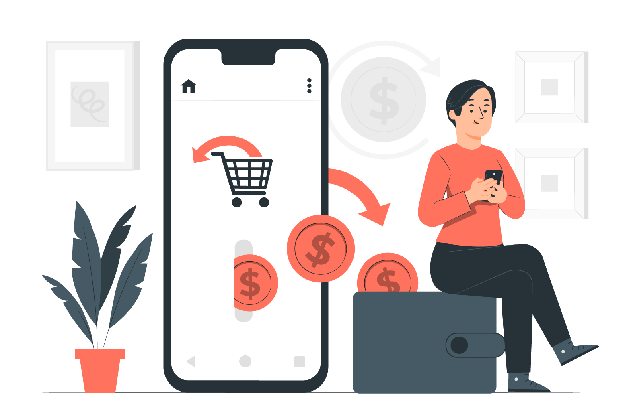
За что площадки берут деньги
Процент за продажу
(категория), эквайринг
Обработка заказа
Логистика (последняя миля, возвраты)
Хранение

Slide 56

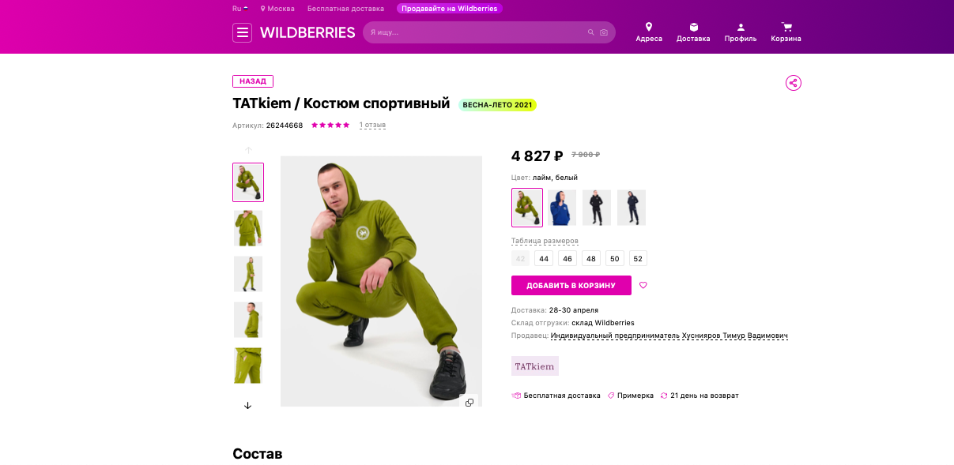
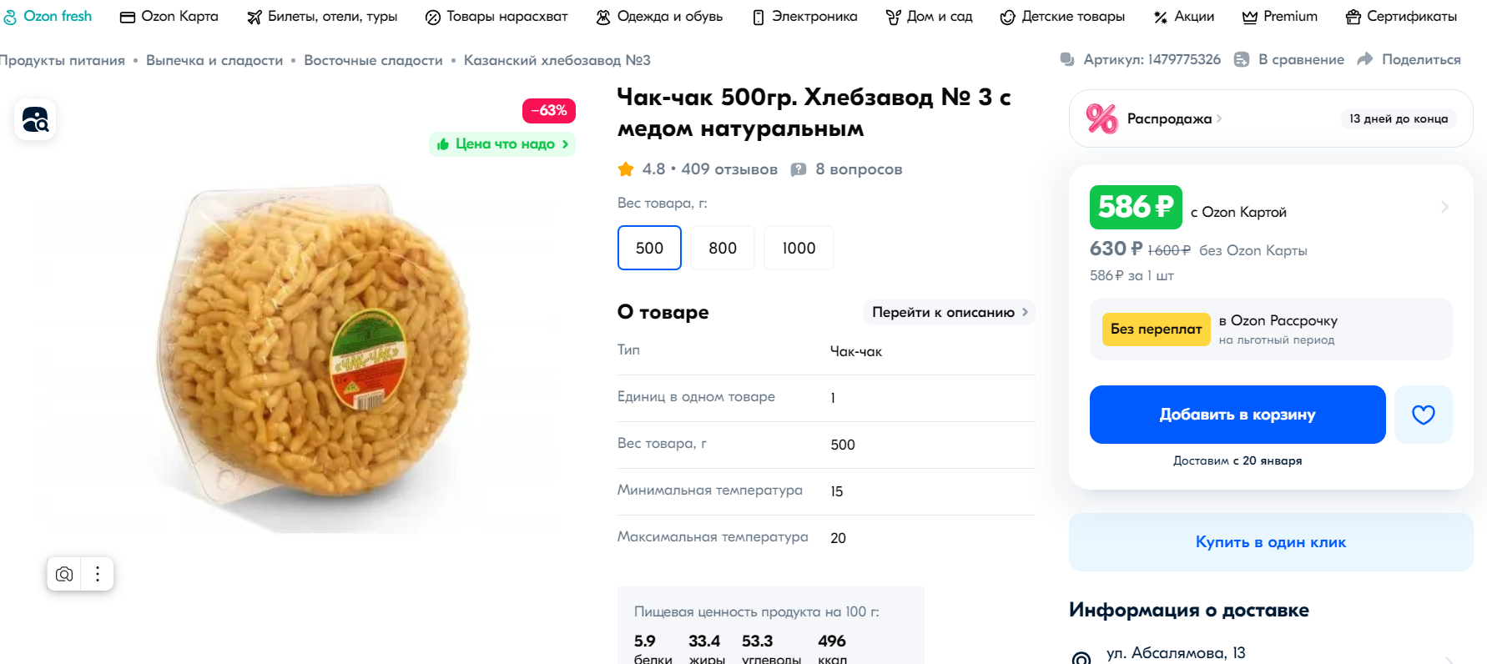

Slide 57
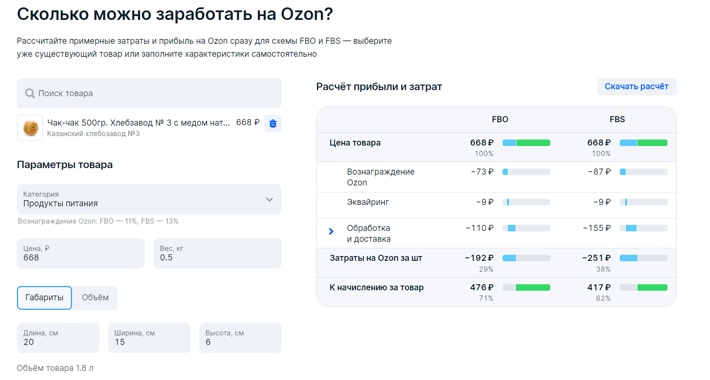
Онлайн калькулятор OZON

Slide 58

Неочевидные затраты
Упаковка, брендирование
продукции
Сертификация
Брак
Курс валют
Рекламный бюджет

Slide 59


1
Шаг первый. Определиться с товаром который вы хотите продавать и с платформой для работы
Шаг второй. Изучить условия работы
с выбранной платформой.
Шаг третий. Зарегистрироваться на сайте площадки и оформить личный кабинет.
Шаг четвертый. Подготовить качественный контент товара и разместить его на Маркетплейсе
Шаг пятый. Настроить логистику для отгрузки товара.
2
3
4
5

Slide 60


